Slide 1
Sistema de Gestão de Candidaturas “Jobs”
Ariclene Neto Gaspar – 12956
Mário Albertino Da Costa - 12902

Slide 2
SUMÁRIO
Introdução;
Objectivos;
Problemática;
Solução Desenvolvida;
Requisitos e Tecnologias;
Diagramas do Sistema;
Apresentação do Projecto;
Conclusão.

Slide 3
Actualmente o avanço das tecnologias tem simplificado cada vez mais o trabalho do homem e tornado o mundo mais moderno. Todos os dias surgem novas ideias, novas soluções e até novas formas de melhorar o que já existe utilizando a tecnologia.
INTRODUÇÃO

Slide 4
OBJECTIVO GERAL
OBJECTIVOS
DESENVOLVER UM SISTEMA QUE AUTOMATIZE O PROCESSO DE CANDIDATURA PARA OS CANDIDATOS E PARA AS ENTIDADES EMPREGADORAS
OBJECTIVOS ESPECÍFICOS
PLANEAR O CICLO DE FUNCIONAMENTO DO PROJECTO
FAZER LEVANTAMENTO DE REQUISITOS DO SISTEMA
DEFINIR AS TECNOLOGIAS A SEREM USADAS
CRIAR A ESTRUTURA DA BASE DE DADOS DO SISTEMA
FAZER OS DIAGRAMAS DO SISTEMA
REALIZAR TESTES NO SISTEMA
CRIAR O FRONT-END DO SISTEMA
CRIAR O MODELO LÓGICO DO PROJECTO

Slide 5

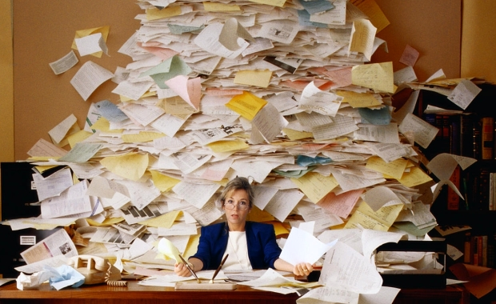
PROBLEMÁTICA

Slide 6


SOLUÇÃO DESENVOLVIDA

Slide 7
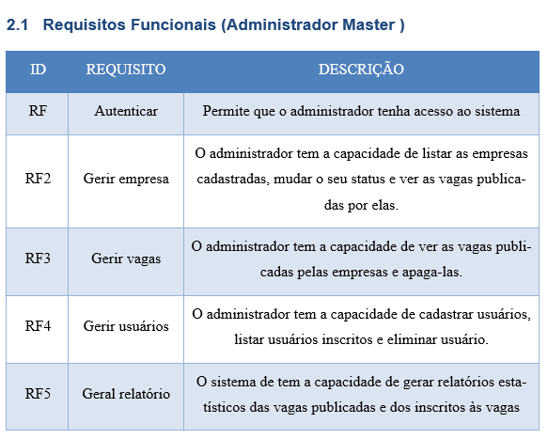
REQUISITOS

Slide 8
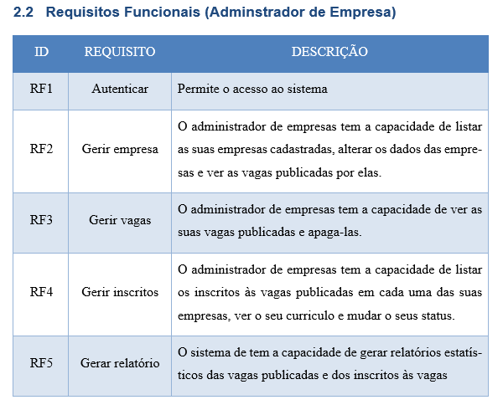
REQUISITOS

Slide 9
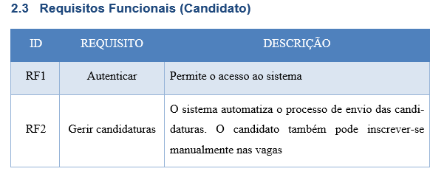
REQUISITOS

Slide 10
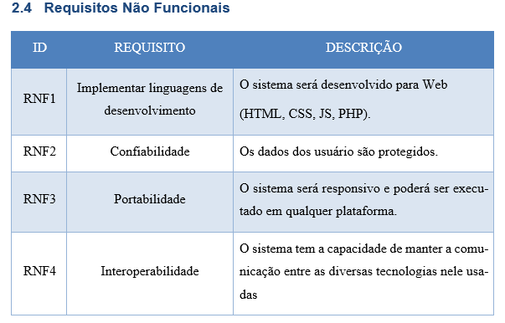
REQUISITOS

Slide 11
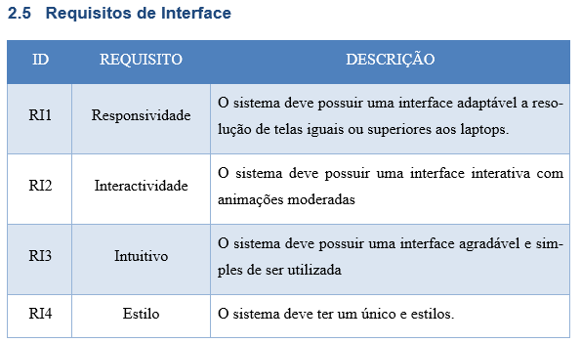
REQUISITOS

Slide 12















TECNOLOGIAS E FERRAMENTAS

Slide 13
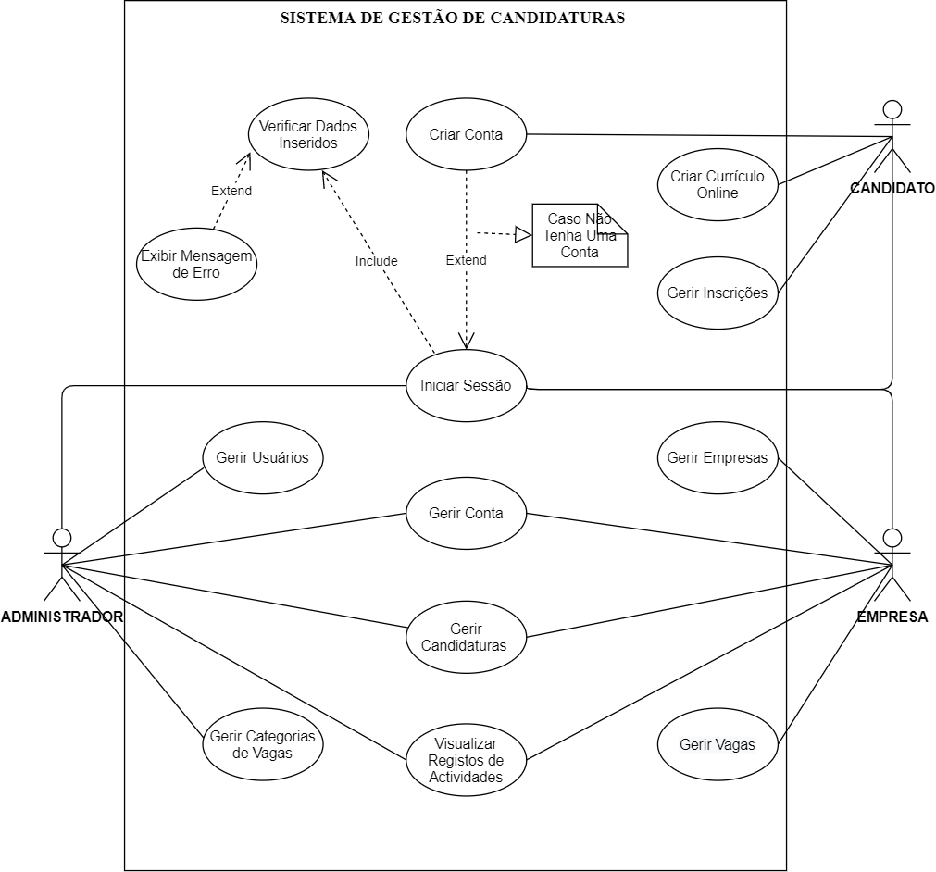
CASO DE USO

Slide 14
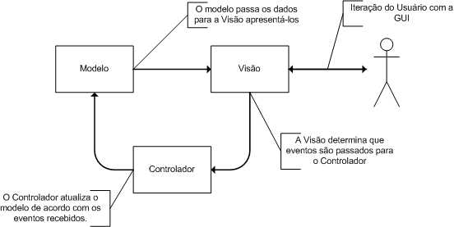
DIAGRAMA MVC

Slide 15
APRESENTAÇÃO DE PROJECTO

